Slide 1
Ière Partie
Les différentes possibilités d’orientation après la troisième

Slide 2
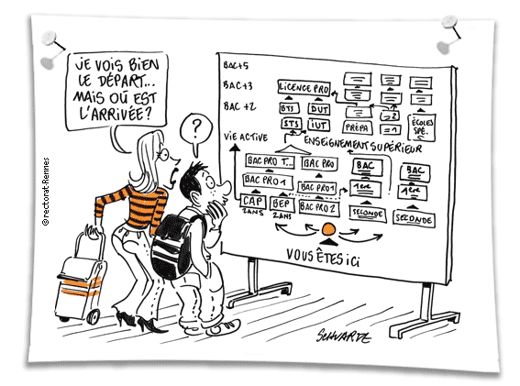
Une voie
S’orienter en fin de 3ème , c’est choisir à la fois…
Et aussi…
Un domaine

Slide 3
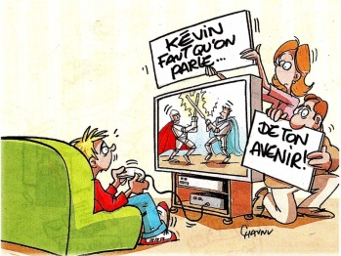
3 voies de formation après la 3ème
Parcours en 3 ans
Parcours en 2 ans
BAC GENERAL
BAC TECHNOLOGIQUE
BAC PROFESSIONNEL
TERMINALE GENERALE
TERMINALE TECHNO
TERMINALE PRO
C.A.P.
Certificat d’aptitude
professionnelle
1ère GENERALE
1ère TECHNO
1ère PRO
CAP2
SECONDE GT
2nde générale et technologique
2nde
Spécifique
SECONDE PRO
2nde professionnelle
CAP1
1
1
2
3
TROISIEME

Slide 4
Objectif : qualification professionnelle
INSERTION PROFESSIONNELLE REUSSIE
QUALIFICATION PROFESSIONNELLE validée par un DIPLÔME PROFESSIONNEL
Etudes longues
BAC+5 ans
majoritairement
Etudes courtes
BAC+2/3 ans
majoritairement
Insertion professionnelle
Immédiate
majoritairement
BAC TECHNO
du brevet de technicien
BAC GENERAL
BAC PRO
CAP2
SECONDE GT
2nde
spécifique
SECONDE PRO
CAP1

Slide 5
Choisir un DOMAINE
EN RAPPORT AVEC LA PERSONNE QUE L’ON EST…
Centres d’intérêts, goûts…
Qualités personnelles
Compétences…

Slide 6
Choisir un DOMAINE
BAC
GENERAL
Choisir un dominante
BAC
TECHNO
Choisir un domaine d’activité
VOIE PRO
Bac Pro, CAP
Choisir une spécialité professionnelle

Slide 7
Choisir un DOMAINE
VOIE
GENERALE
Choisir un dominante
Littéraire (Bac L)
Economique et social (Bac ES)
Scientifique (Bac S)

Slide 8
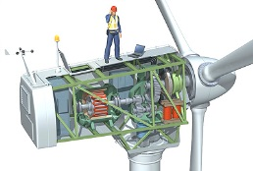
Choisir un DOMAINE
VOIE
TECHNO
Choisir un domaine d’activité
Domaine du
Génie Industriel
(génie civil – énergétique – matériaux – optique)
BAC S.T.I.2D
Sciences et Technologies de l’Industrie et du Développement Durable.
Intérêts pour les technologies du XXIème siècle, et son impact sur son environnement.
Elèves attirés par :
Les applications des Arts,
La conception d’espace,
La conception d’objets, de meubles, de vêtements…
Domaine des
Arts Appliqués
BAC S.T.D.2A
Sciences et Technologies du Design et des Arts Appliqués.

Slide 9
VOIE
TECHNO
Choisir un domaine d’activité
Domaine de la
Chimie - Physique
Intérêts pour les SCIENCES avec une préférence pour les manipulations.
BAC S.T.L.
Sciences et Technologies de Laboratoire
Intérêts pour :
Les technologies agricoles
Gestion et préservation de l’environnement
Transformation et commercialisation des produits agroalimentaires
Domaine de
L’Agronomie
(production agricole, aménagements des espaces)
BAC S.T.A.V.
Sciences et Technologies de l’Agronomie et du Vivant
Domaine de la
Santé et Social
BAC S.T.2S
Sciences et Technologies de la santé et du social
Formation basée sur le travail sanitaire et sur les relations humaines
Il aborde le monde de l’entreprise, son environnement économique et juridique.
Il étudie la gestion, la communication, le management des organisations, la finance d’entreprise et la comptabilité.
BAC S.T.M.G.
Sciences et Technologies du Management et de la Gestion
Domaine de la
Gestion

Slide 10
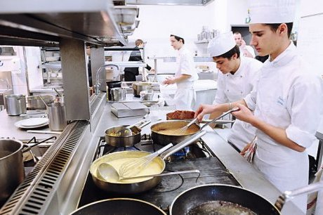
Choisir un DOMAINE
Choisir un domaine d’activité
BAC T.M.D.
TECHNIQUES DE LA MUSIQUE ET DE LA DANSE
BAC Hôtellerie
Rentrée 2015: BAC STHR

Slide 11
Choisir un DOMAINE
VOIE PROFESSIONNELLE
Choisir une spécialité professionnelle
Bac professionnel : + de 80 spécialités
Bac pro : forme à un domaine professionnel précis
dans un lycée professionnel
+ de 200 spécialités de CAP
Forme à un métier précis dans les CFA

Slide 12
Choisir un DOMAINE
Domaine professionnel et BAC PRO correspondants
AGRICULTURE
ENVIRONNEMENT
AGRO-ALIMENTAIRE
MECANIQUE
GENERALE
MAINTENANCE
INDUSTRIELLE
PECHE
AQUACULTURE
BATIMENT
TRAVAUX PUBLICS
TRAVAIL
DES
METAUX
ELECTRICITE
ELECTRO-TECHNIQUE
ELECTRONIQUE
MECANIQUE
MAINTENANCE
VEHICULES
INDUSTRIES
DE PROCESS
PRODUCTION ALIMENTAIRE
CUISINE
TEXTILE
HABILLEMENT
PARAMEDICAL
SOCIAL
SOINS PERSONNELS
COMMERCE
TERTIAIRE DE
BUREAU
TRANSPORT-LOGISTIQUE
HYGIENE-PROPRETE
SECURITE
INDUSTRIES
GRAPHIQUES
COMMUNICATION
BOIS

